Slide 1
স্বাগতম

Slide 2
পরিচিতি
মোঃ মুনীর আহম্মেদ
সহকারী শিক্ষক(গণিত)
বি,বি,আফছার আলী মাঃ বিঃ
মোরেলগঞ্জ, বাগেরহাট।
শ্রেণীঃ দশম
বিষয়ঃউচ্চতর গনিত
অধ্যায়ঃত্রয়োদশ(প্রিজম)
সময়ঃ ৫০ মিনিট
23-10-2019

Slide 3
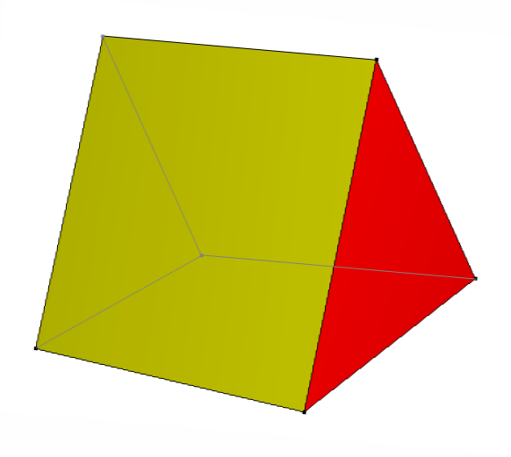
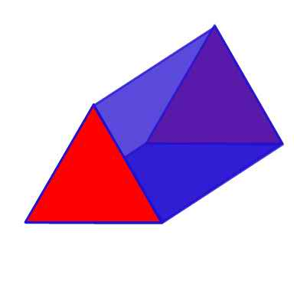
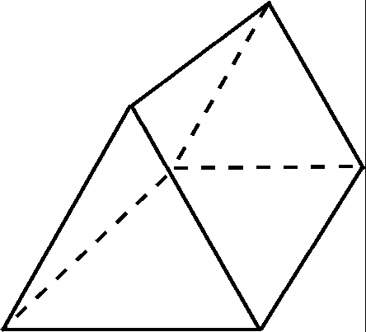
চিত্রগুলো দেখি এবং কিসের চিত্র বলতে চেষ্টা করি।

Slide 4
আজকের পাঠ
প্রিজম

Slide 5
শিখনফল
প্রিজম কাকে বলে তা বলতে জানতে পারবে।
প্রিজমের ক্ষেত্রফল ও আয়তন নির্ণয় করতে পারবে।
প্রিজম সংক্রান্ত সমস্যার সমাধান করতে পারবে।

Slide 7
প্রিজম

Slide 8
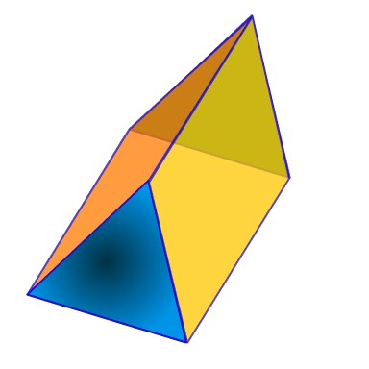
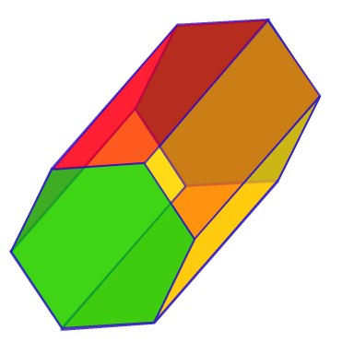
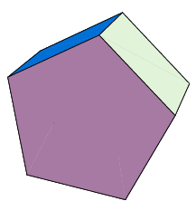
প্রিজমের আকৃতি।
ত্রিভূজাকৃতি প্রিজম
পঞ্চভূজাকৃতি প্রিজম
ষড়ভূজাকৃতি প্রিজম

Slide 9
যে ঘনবস্তুর দুই প্রান্ত সর্বসম ও সমান্তরাল বহুভূজ বহুভুজ দ্বারা আবদ্ধ এবং অন্য তলগুলো সামান্তরিক তাকে প্রিজম বলে।

Slide 10
প্রিজমের সমগ্রতলের ক্ষেত্রফল=২(ভূমির ক্ষেত্রফল)+ পার্শ্বতলগুলোর ক্ষেত্রফল

Slide 11
উচ্চতা
ভূমি
প্রিজমের আয়তন = ভূমির ক্ষেত্রফল× উচ্চতা

Slide 12
বোর্ড ব্যবহার করে প্রিজম সংক্রান্ত একটি সমস্যা সমাধান করব।

Slide 13
দলগত কাজ
8cm
3cm
4cm
5cm
উপরের চিত্রটি লক্ষ করঃ
ক) প্রিজমের ভূমির ক্ষেত্রফল কত?
খ) প্রিজমের ক্ষেত্রফল ও আয়তন নির্ণয় কর।
গ) প্রিজমের ভূমির প্রতিটি বাহুর দৈর্ঘ্য ৪ সে. মি. হলে প্রিজমের ক্ষেত্রফল ও আয়তন নির্ণয় কর।

Slide 14
মূল্যায়ন
প্রিজম কী?
প্রিজমের ক্ষেত্রফলের সূত্রটি বল?
প্রিজমের আয়তনের সূত্রটি বল?

Slide 15
বাড়িরকাজ
8cm
উপরের চিত্রটি লক্ষ করঃ
ক) প্রিজমের ভূমির প্রতিটি বাহুর দৈর্ঘ্য ৪ সে. মি. হলে ভূমির ক্ষেত্রফল নির্ণয় কর।
খ) প্রিজমের ক্ষেত্রফল ও আয়তন নির্ণয় কর।

Slide 16
ধন্যবাদ

